Slide 1
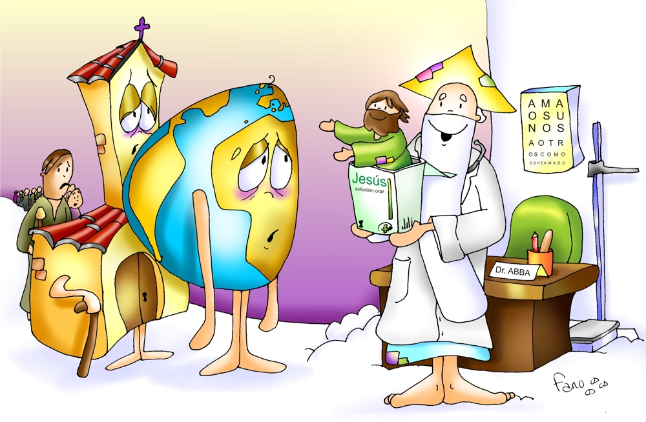
1.1 Liturgia,
obra divina y humana

Slide 2
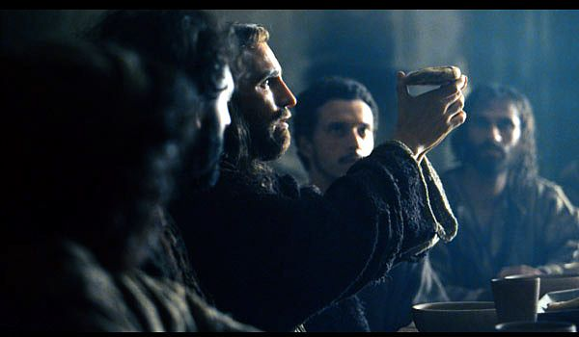
1. LA LITURGIA- EVOLUCIÓN HISTÓRICA

Slide 3
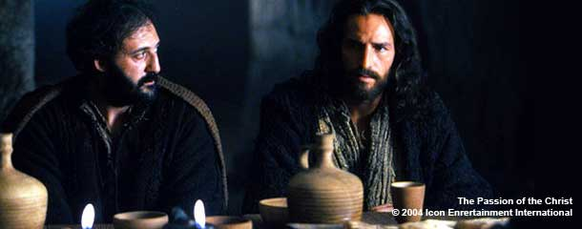
¿La liturgia ha sido siempre la misma?

Slide 4
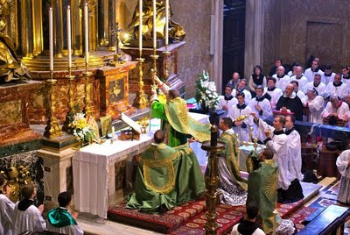
¿ Se ha celebrado siempre igual en la Iglesia?

Slide 5
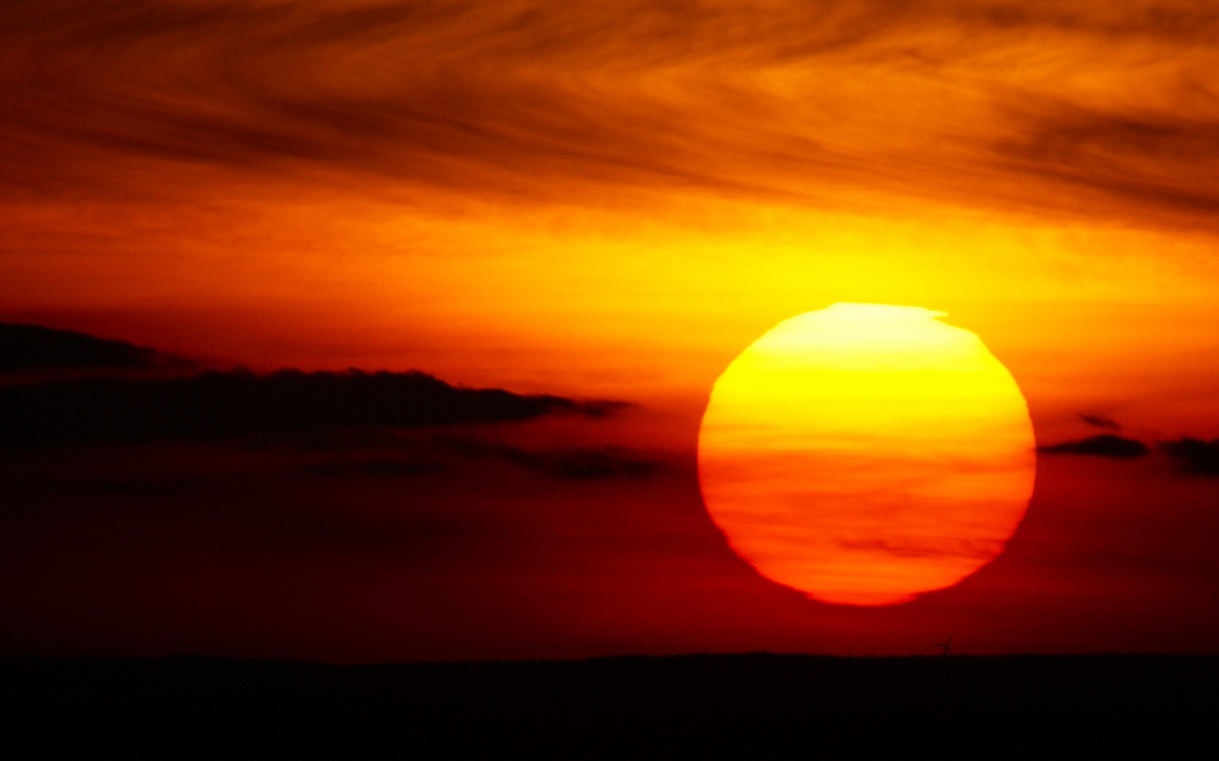
OBJETIVO: Conozco el desarrollo de la liturgia a través de las épocas históricas para valorar los elementos inmutables y los sujetos a cambio.

Slide 6
AMBIENTACIÓN:
Sois la semilla
II. ORACIÓN INICIAL: La filiación divina Gal 4,4-5
III. EXPERIENCIA HUMANA: Historia y hacia una definición de liturgia

Slide 7
IV. ILUMINACIÓN: Definición de Liturgia y datos sobre su historia
4.1 Desarrollo histórico
4.2 En el uso del griego
4.3 En el uso bíblico
4.4 En la historia antigua
4.5 En la historia reciente antes del Vaticano II
4.6 Desde el Vaticano II
4.7 En el Catecismo de la Iglesia Católica.
4.8 Para un estatuto de la teología litúrgica.

Slide 8
V. GLOSARIO: está incluído en el tema.
Esteticismo = bondad de formas
Teología = experiencia y reflexión
VI. ACCIÓN O COMPROMISO DE FE: Ni de allá, ni de acá. Sino más bien: de allá, de acá y de más allá. Iglesia de todos los tiempos al servicio del Reinado de Dios.

Slide 9
VII. CELEBRACIÓN: Tradición sana
VIII. SÍNTESIS.
IX. PREGUNTAS PARA PROFUNDIZAR
X. BIBLIOGRAFÍA

Slide 10
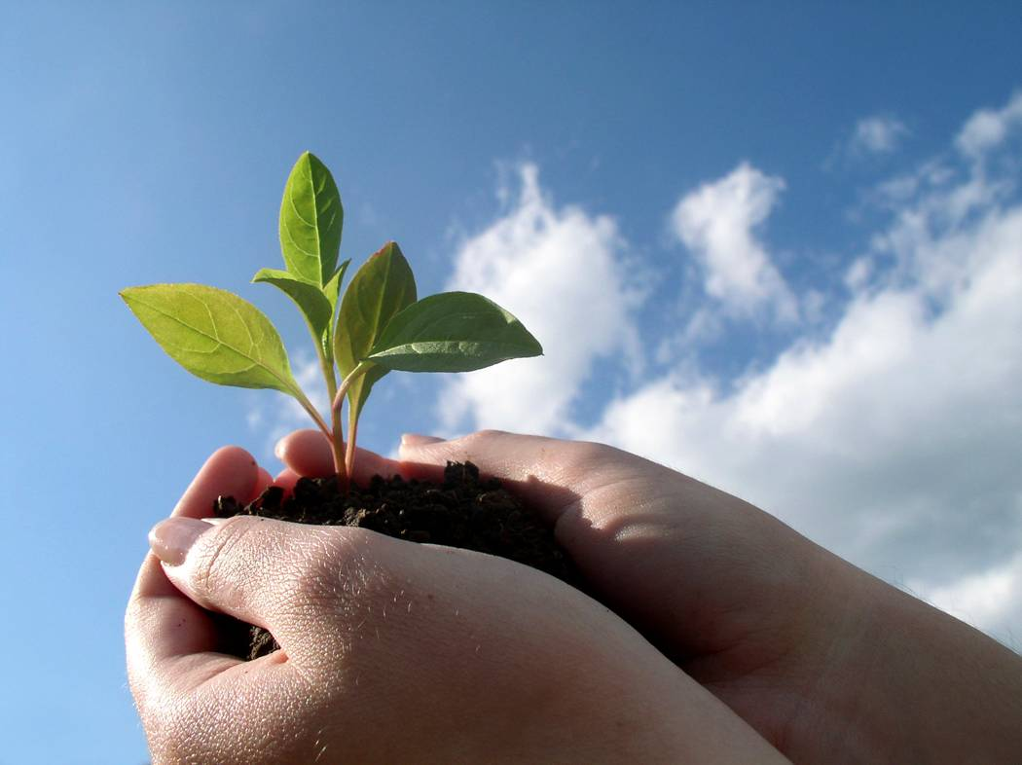

Slide 11
DO SOL7 LAm
Sóis la semilla que ha de crecer,
REm SOL7
sois estrella que ha de brillar,
DO SOL7 LAm FA
sois levadura sois grano de sal,
DO SOL7 DO
antorcha que debe alumbrar.

Slide 12
SOL7 LAm
Sois la mañana que vuelve a nacer,
REm SOL7
sois espiga que empieza a granar,
DO SOL7 LAm FA
sois aguijón y caricia a la vez
DO SOL7 DO
testigos que voy a enviar.

Slide 13
SOL7 DO
Id amigos por el mundo,
FA DO
anunciando el amor,
REm LAm
mensajeros de la vida,
SOL7 DO
de la paz y el perdón.

Slide 14
SOL7 DO
Sed amigos, los testigos
FA DO
de mi resurrección,
REm LAm
id llevando mi presencia,
SOL7 DO
con vosotros estoy.

Slide 15
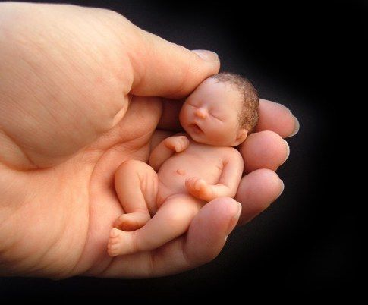
Soy hijo de Dios

Slide 16
ORACION INICIAL:
La filiación divina. Gal 4,4-5
4 Pero cuando se cumplió el tiempo establecido, Dios envió a su Hijo, nacido de una mujer y sujeto a la Ley,

Slide 17
para redimir a los que estaban sometidos a la Ley y hacernos hijos adoptivos.
Palabra de Dios
Te alabamos, Señor

Slide 18
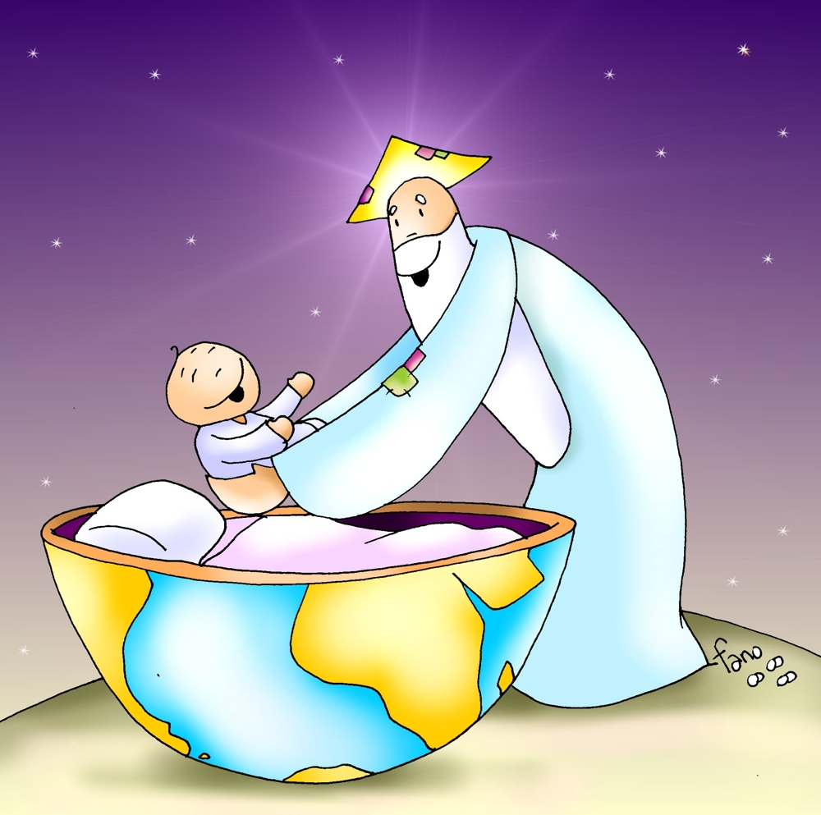
Oración Colecta de la Misa del día de la Navidad: (Admirable intercambio ) cfr. MR p. 34

Slide 19
Dios nuestro, que de modo admirable creaste al hombre a tu imagen y semejanza,

Slide 20
y de modo más admirable lo elevaste con el nacimiento de tu Hijo, concédenos participar de la vida divina de aquél que ha querido participar de nuestra humanidad.
Por nuestro Señor Jesucristo…

Slide 21
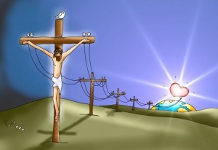
EXPERIENCIA HUMANA:
historia y hacia una definición de liturgia.

Slide 22
Ignorancia de la historia
romanticismo arcaico, tradicionalistas e inconformidad con lo actual .
los de avanzada o progresistas como el protagonista Liberio

Slide 23
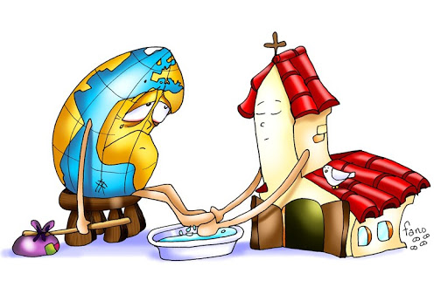
De la definición de
LITURGIA

Slide 24
reduccionistas a un servicio
obra exclusiva del sacerdote ministerial
anacrónico o hecho pasado
ritualistas

Slide 25
ILUMINACIÓN: definición de liturgia y datos sobre su historia

Slide 26
DESARROLLO
HISTÓRICO
Parte inmutable
Parte sujeta a cambio
SC 21

Slide 27
1. En el uso griego
laos, leiton y érgon.
Obra popular
2. En el uso bíblico
Servicio cultual del templo
3. En la historia antigua
celebraciones, ritos sagrados.

Slide 28
4. Antes del Vaticano II
Celebraciones oficiales contenidas en los libros oficiales y por ministros señalados.
5. Movimiento Litúrgico clásico
( 1903-1959).
Superación de definiciones de esteticismo, juridicismo y rubricismo.
6. Vaticano II.
Es el ejercicio del sacerdocio de Cristo o ejercicio de la obra de la redención.

Slide 29
SEIS CLAVES PARA SU DEFINICIÓN
Doctrina del Vaticano II
1. Historia de Salvación
3. Liturgia e Iglesia
4. Doble participación en el Sacerdocio
5. Sacrificio espiritual
6. Liturgia y culto privado
2. Misterio Pascual de Cristo

Slide 30
7. En el Catecismo de la Iglesia Católica
Celebración del misterio y obra de la Santísima Trinidad centralizada en el misterio pascual de Cristo. Distinción entre ciencia y celebración
8. Para un estatuto de la
teología litúrgica en cinco
aspectos.

Slide 31
1. La liturgia es teológica porque es portadora de una fe en acto.
2. Su aportación a la teología es más que la de ser un lugar teológico, es un modo de ser de la revelación
3. Es lícito llamar teología litúrgica a la reflexión que deduce el contenido teológico de la liturgia de la praxis celebrativa y que lo ilustra con esa misma praxis.

Slide 32
4. Categorías de la teología litúrgica: sacramentalidad; Cristo, sacramento total; economía salvífica; presencia y palabra en acción.
5. La «theologia prima» postula una «theologia secunda».

Slide 33
EXPLICACIÓN DE LAS CATEGORÍAS DE LA TEOLOGÍA LITÚRGICA

Slide 34
1. Sacramentalidad de la revelación: hechos y palabras con el punto más alto de la Encarnación.
2. En el sacramento – Cristo está la totalidad de la revelación no como verdad abstracta, sino como comunicación experiencial.
3. La liturgia es continuación, en términos rituales, de la historia de la salvación en acto.
4. Misterio de Cristo lo ve no en la abstracción sino en la experiencia de un acontecimiento presente y operante.
5. Palabra no sólo inspirada, sino confesión de fe.

Slide 35
ACCIÓN O COMPROMISO DE FE. “Ni de allá, ni de acá. Sino más bien: de allá, de acá y del más allá.” Iglesia de todos los tiempos al servicio del Reinado de Dios.

Slide 36
Tres consejos para combatir los vicios mencionados al inicio de este capítulo

Slide 37
2. “Hay cosas que pueden y deben variar”
1. Conocer la Historia
3. Hay un crecimiento orgánico a partir de las formas ya existentes.

Slide 38
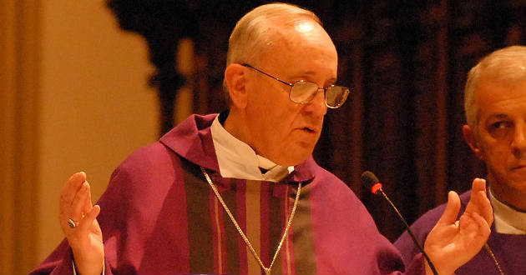
CELEBRACIÓN: Tradición sana.

Slide 39
Monición: Recordemos que ya san Pablo nos transmitía lo que él recibió.

Slide 40
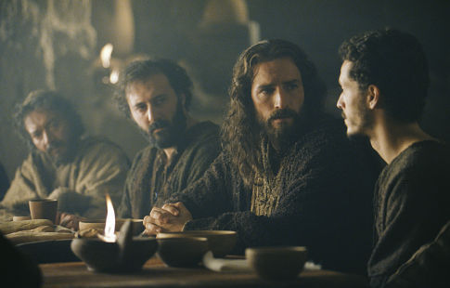

Slide 41
Lector: de la primera carta a los Corintios 11,23-24. La Cena del Señor
23 Porque yo recibí del Señor lo que os he transmitido; que el Señor Jesús, la noche que fue entregado, tomó pan,

Slide 42
24 y después de dar gracias, lo partió y dijo: “Este es mi cuerpo que se da por vosotros; haced esto en recuerdo mío”.
Palabra de Dios.
Te alabamos, Señor

Slide 43
SIGNO: es propio del bautizado ejercer su sacerdocio bautismal, ofreciendo su vida entera por acción del Espíritu Santo como sacrificio de obediencia al Padre.

Slide 44
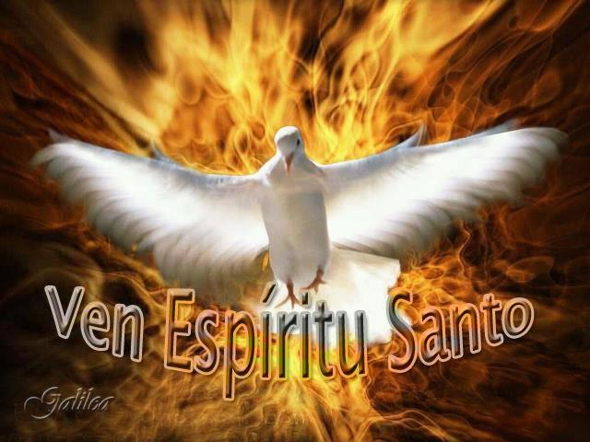

Slide 45
De rodillas y extendiendo las manos en cruz, ofrezcámonos con el único Sumo y Eterno Sacerdote que ha cumplido en todo la voluntad del Padre.
Y a cada súplica digamos:

Slide 46
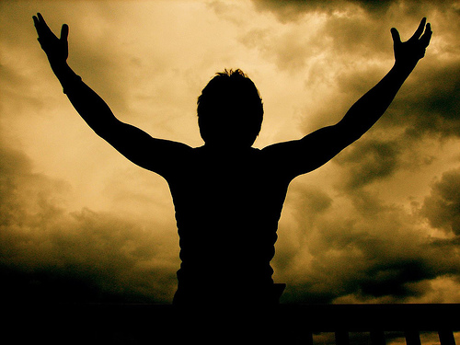
Aquí estoy, Señor,
para hacer tu voluntad.

Slide 47
- Por los ministros ordenados y los laicos de cada parroquia para que trabajen conjuntamente por el bien de la Iglesia. Oremos

Slide 48
- Por las comunidades para que acepten los ministerios realizados por los laicos aun siendo del ámbito sagrado. Oremos.

Slide 49
- Por los pastores de la Iglesia para que custodien el depósito de la fe expresado, fortalecido y nutrido en la liturgia. Oremos.

Slide 50
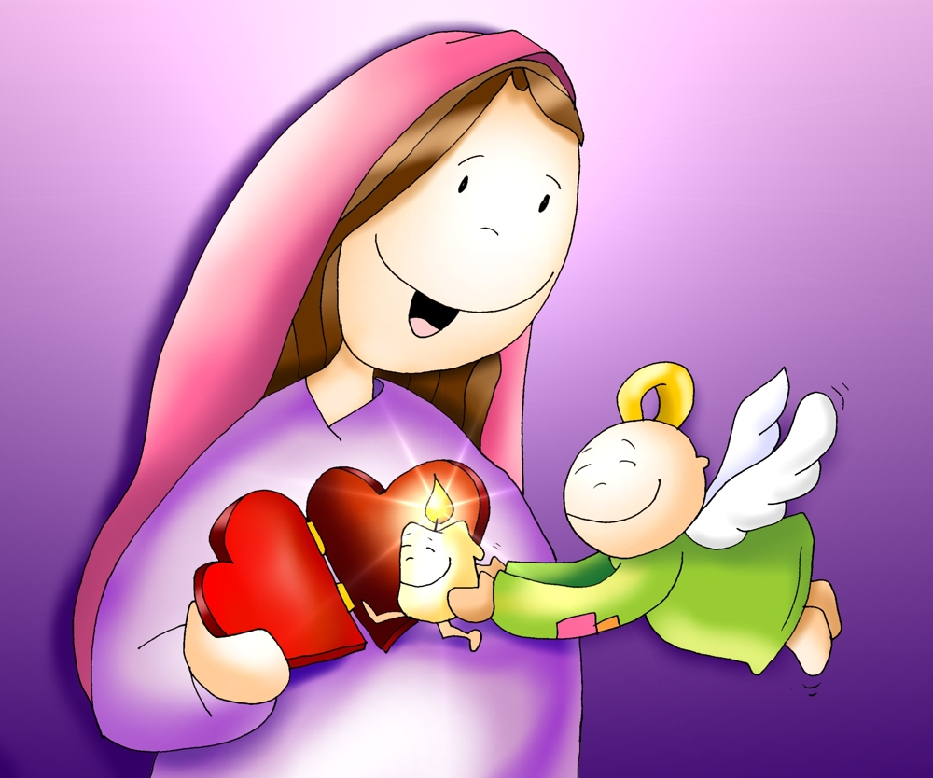
ORACIÓN Colecta de la solemnidad de la Anunciación del Señor, MR p. 460

Slide 51
Dios nuestro, que quisiste que tu Hijo, al encarnarse en el seno de la Virgen María participara en toda nuestra condición humana,

Slide 52
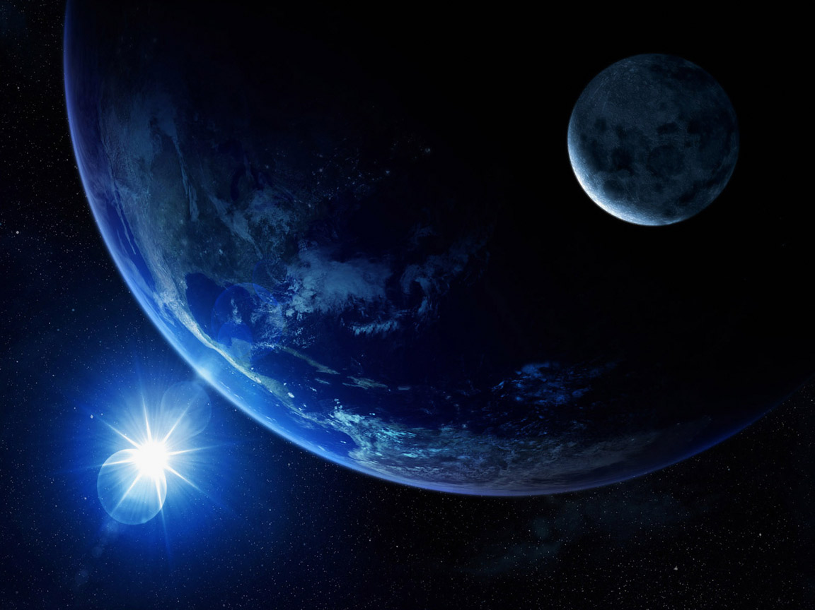
concede a quienes lo reconocemos como Dios y hombre verdadero, participar, por medio de la gracia, de su vida divina.
Por nuestro Señor Jesucristo.

Slide 53
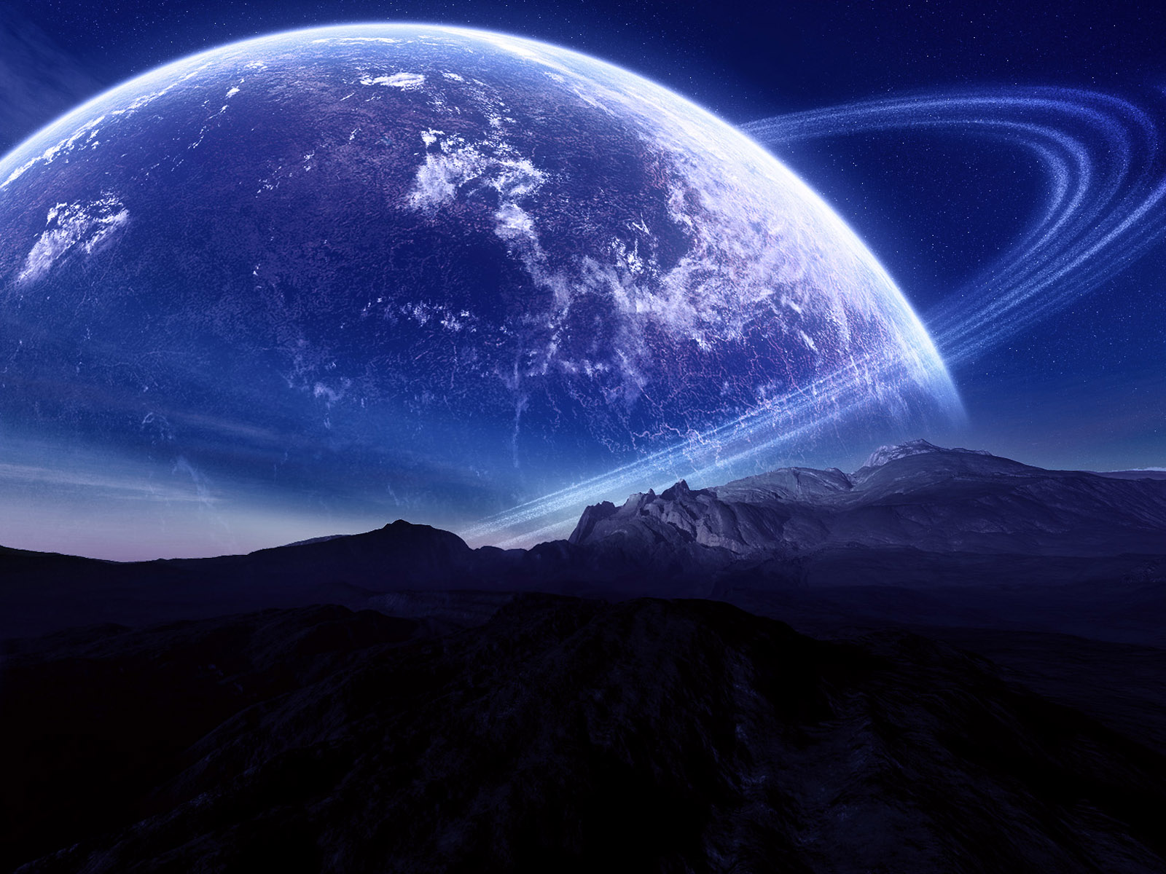
VIII. SÍNTESIS.
IX. PREGUNTAS PARA PROFUNDIZAR acudamos a los libros.
X. BIBLIOGRAFÍA

Slide 54
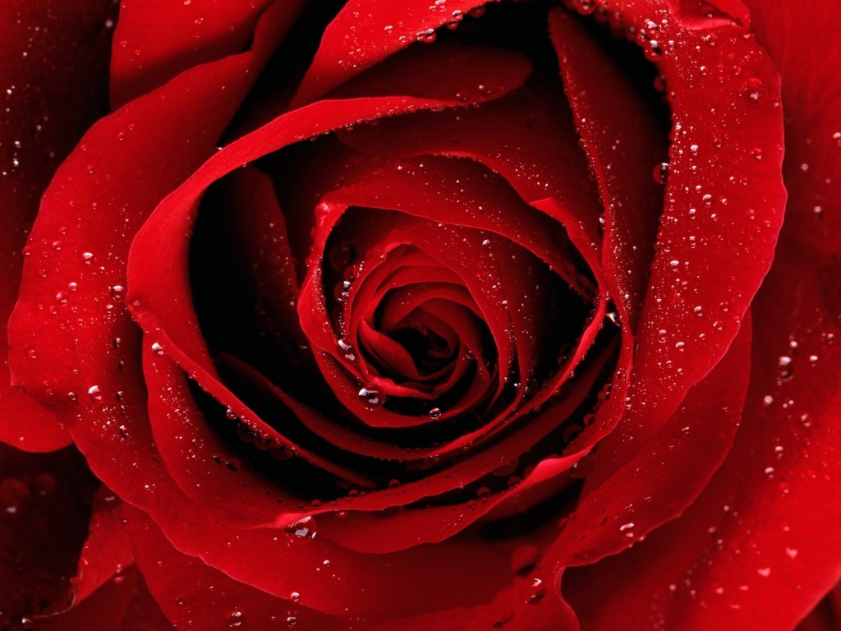
MUCHAS GRACIAS
¡QUE DIOS NOS HAGA EN CRISTO LITURGIA VIVA
CON, EN Y POR MEDIO DE NUESTRAS VIDAS!

